Slide 1
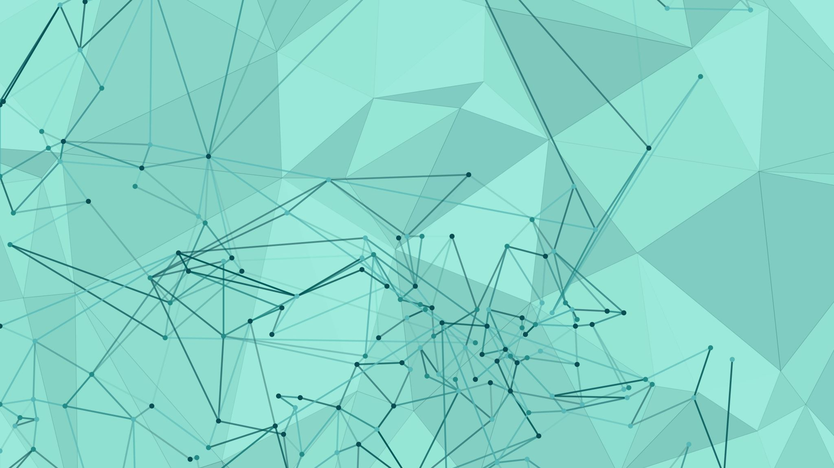
Eindoplevering PO3
Sanne, Laurens, Jorrick & Milan

Slide 2
Wat hebben wij gedaan?
Idee bedacht
Iedereen een taak gegeven
Assets
Code gemaakt
Testen & verbeteren

Slide 3
Undersea turtle
Flappy Bird
Turtle
Onderzee

Slide 4
Taken
Taak geven
Scrumbord (Trello)

Slide 5
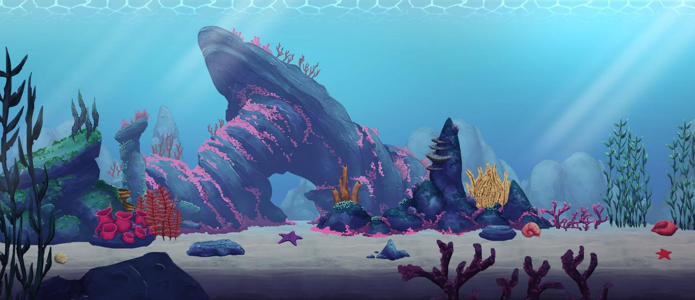
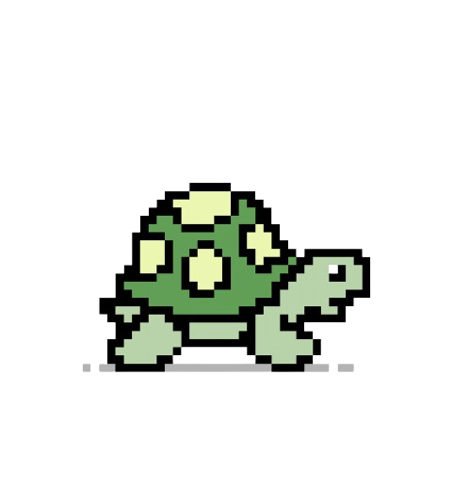
Assets
Achtergrond
Turtle

Slide 6
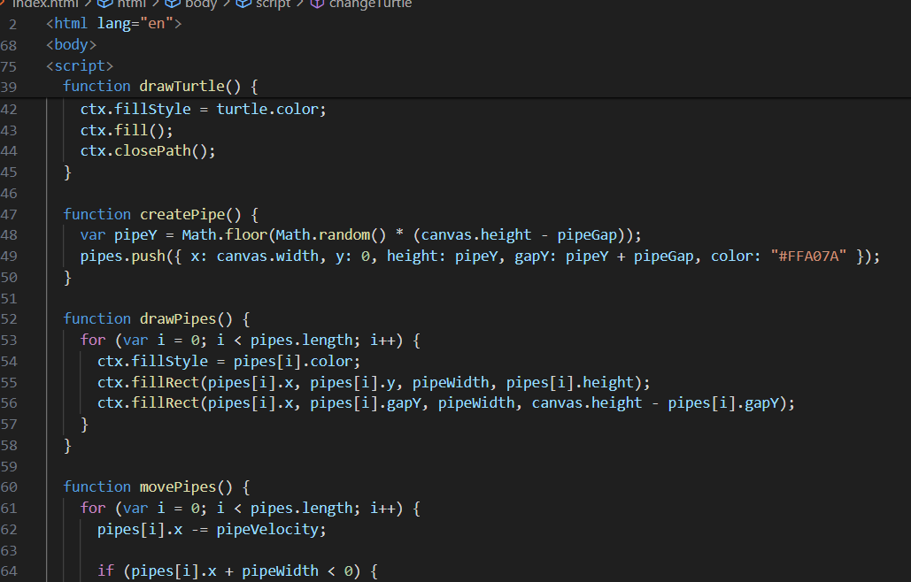
Code
Klein stukje code

Slide 7
Testen & verbeteren
Hitbox
Skin
Kleuren

